Slide 1
Semantisatieverhaal AA:
We weten allemaal dat er een overstroming kan ontstaan als er noodweer is, als het heel slecht weer is. Een groot gebied, een groot stuk land, een streek loopt dan vol met water. Maar weten jullie ook dat je wateroverlast kan krijgen als je vergeet een kraan dicht te draaien? Mij overkwam dat afgelopen weekend. Normaal, zoals het meestal is, wacht ik gewoon even in de badkamer tot het bad vol is. Maar zaterdag was ik extreem druk. Ik was heel erg druk met allerlei klusjes. En daarom vergat ik dat ik de kraan had opengedraaid. Ik herinnerde me dat pas weer toen ik de waterdruppels beneden aan het plafond zag. Dat is natuurlijk vervelend maar vooral ook heel erg gevaarlijk. Als het water namelijk ook in de lamp stroomt, kun je zomaar kortsluiting krijgen. En dan wordt de stroom in huis automatisch uitgeschakeld. De stroom, zo noemen we de kracht waardoor iets werkt, de elektriciteit. Dus zo snel ik kon rende ik de trap op naar de badkamer. Ik zag natuurlijk direct dat het bad overstroomde, het bad was zo vol dat het water over de rand stroomde en draaide zo snel mogelijk de kraan dicht. En om te voorkomen dat het water ook naar de slaapkamers zou stromen, probeerde ik het tegen te houden. Ik had natuurlijk geen schot, geen muurtje dat ik ergens neer kon zetten, dus ik gebruikte een stapel handdoeken. Gelukkig hielp dat ook! (eventueel extra dia) Wie van jullie heeft dit ook wel eens meegemaakt?
AA
Notes:
Woordenoverzicht
het noodweer: het heel slechte weer
extreem: heel erg
normaal: zoals het meestal is
het gebied: het stuk land, de streek
overstromen: zo vol zijn dat het water over de rand stroomt
de stroom: de kracht waardoor iets werkt, de elektriciteit
het schot: het muurtje dat je ergens kunt neerzetten

Slide 2
Gerarda Das
Marjan ter Harmsel
Mandy Routledge
Francis Vrielink
Week 38 – 17 september 2024
Niveau AA

Slide 3
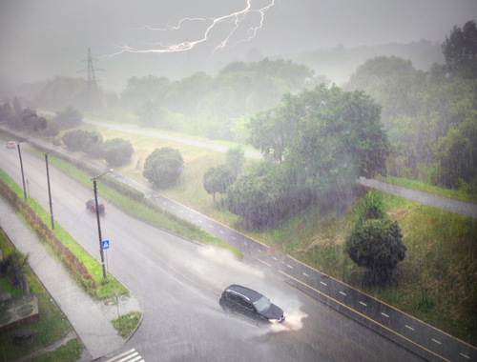
het noodweer

Slide 4
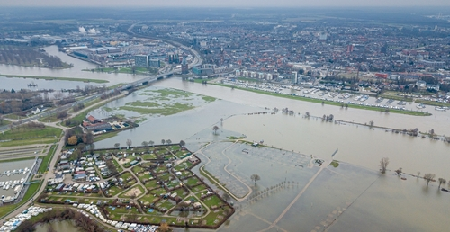
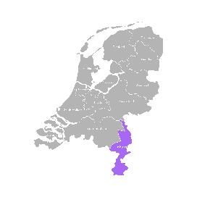
het gebied

Slide 5
normaal

Slide 6
extreem

Slide 7
de stroom

Slide 8
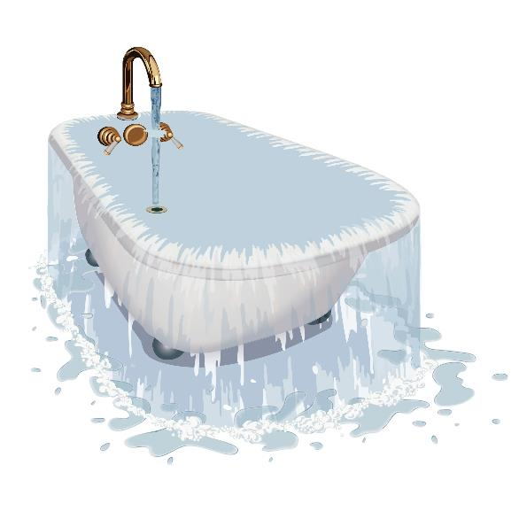
overstromen

Slide 9
het schot

Slide 11
Op de woordmuur:

Slide 12
extreem
normaal
= heel erg
Afgelopen weekend was ik extreem druk.
= zoals het meestal is
Normaal wacht ik tot het bad volgelopen is.

Slide 13
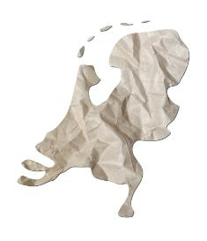
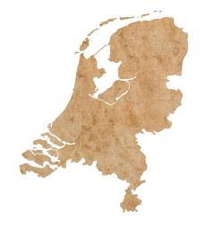
het gebied
= het stuk land, de streek
de Veluwe
de Wadden
Limburg

Slide 14
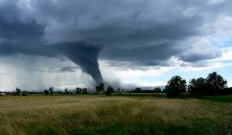
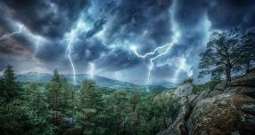
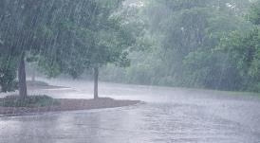
het noodweer
= het heel slechte weer
de orkaan
het onweer
de stortbui

Slide 15
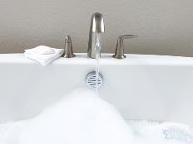
de kraan
vollopen
overstromen
= zo vol zijn dat het water over de rand stroomt
de wateroverlast

Slide 16
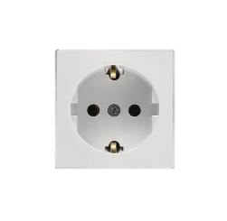
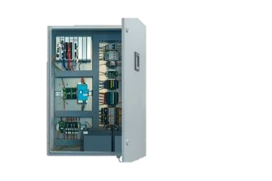
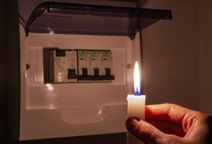
de meterkast
het stopcontact
de stroom
= de kracht waardoor iets werkt, de elektriciteit
de stroomuitval

Slide 17
het schot = het muurtje dat je ergens kunt neerzetten
Als je bang bent dat je huis overstroomt, kun je het schot neerzetten.

